Slide 1
Песни в солдатской шинели
Песни призывали к победе, утешали в потерях и возвращали веру в завтрашний день.

Slide 2
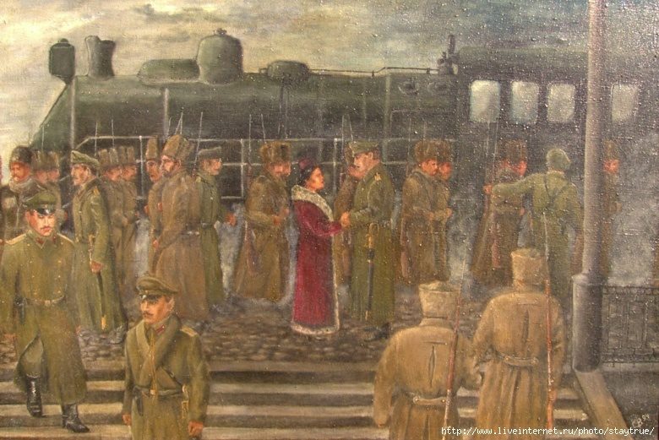
Прощание славянки

Slide 3
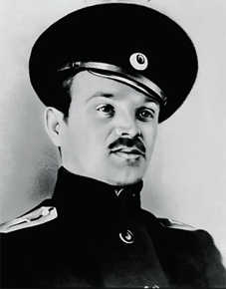
Знаменитый марш "Прощание славянки" был написан в 1912 году русским военным музыкантом Василием Ивановичем Агапкиным (1884-1964) во время Первой Балканской войны. Марш приобрел огромную популярность, особенно, в годы Первой мировой войны.

Slide 4
За свой 100-летний юбилей прошагал марш 7 войн и заслуженно вступил в новое тысячелетие в ореоле мировой славы.

Slide 6
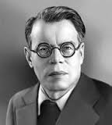
Кто сказал, что надо бросить песню на войне, после боя сердце просит музыки вдвойне.
Авторы «Катюши» композитор Матвей Блантер и поэт Михаил Исаковский
1938 год.

Slide 10
Помнит песня, как пришла разлука, Как расстались майскою порой Три танкиста — три весёлых друга —Экипаж машины боевой!..
Песня была написана братьями Покрасс (Дми́трий Я́ковлевич и Самуи́л Я́ковлевич) на слова Бориса Ласкина.
1939 год.

Slide 11
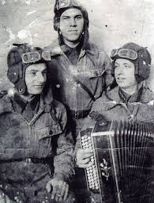
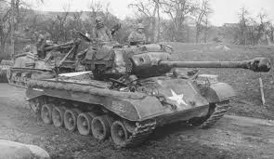
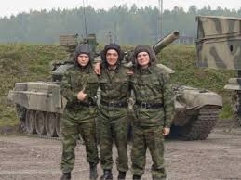
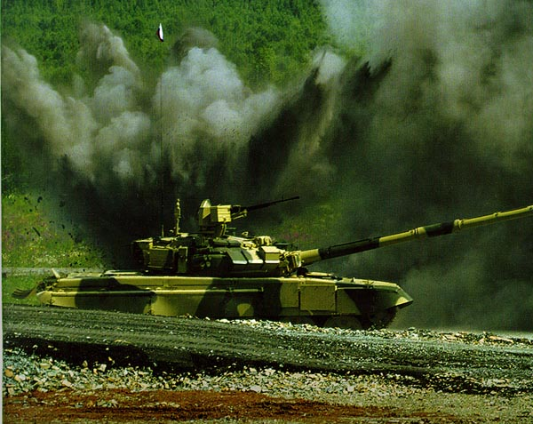

Slide 13
В далекий край товарищ улетает, Родные ветры вслед за ним летят. Любимый город в синей дымке тает, Знакомый дом, зеленый сад и нежный взгляд.

Slide 15
Слова Евгения Долматовского Музыка Никиты Богословского

